Slide 1
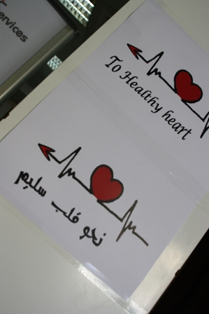
تليين القلوب

Slide 4
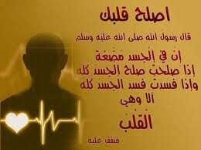

Slide 6
قال ابن القيم رحمه الله : هو قلب محشو بالإيمان ،قد استنار بنور الإيمان وانقشعت عنه حجب الشهوات، وأقلعت عنه تلك الظلمات،فلنوره في صدره إشراق..ولذلك الإشراق إيقاد ،لو دنا منه الوسواس احترق به، فهو كالسماء التي حُرست بالنجوم فلو دنا منها الشيطان رُجِم،وما خرق، وليست السماء بأعظم حرمه من المؤمن وحراسة الله تعالي له أتم من حراسة السماء.

Slide 7
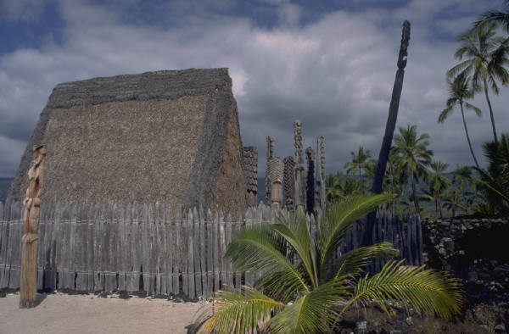
بيت خال صفر لا شيء فيه
وبيت خال صفر لاشئ فيه

Slide 8
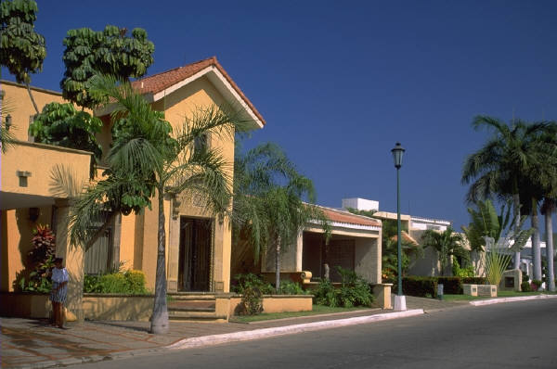
بيت العبد فيه كنوزه و ذخائره

Slide 9
بيت للملك فيه كنوزه وذخائره وجواهره

Slide 10
فمن أي البيوت
يسرق اللص...

Slide 12
قال الله تعالى : يوم لا ينفع مال ولا بنون(77)إلا من أتى الله بقلب سليم.
قال الله تعالى : في قلوبهم مرض فزادهم الله مرضاً.
قال الله تعالى : فويل للقاسية قلوبهم.
عن أبي هريرة عبد الرحمن بن صخر رضي الله عنه قال : قال رسول الله : إن الله لا ينظر إلى صوركم وأموالكم ولكن ينظر إلى قلوبكم وأعمالكم. رواه مسلم

Slide 14
يقول سبحانه : {وَلَقَدْ ذَرَأْنَا لِجَهَنَّمَ كَثِيرًا مِّنَ الْجِنِّ وَالإِنسِ لَهُمْ قُلُوبٌ لاَّ يَفْقَهُونَ بِهَا وَلَهُمْ أَعْيُنٌ لاَّ يُبْصِرُونَ بِهَا وَلَهُمْ آذَانٌ لاَّ يَسْمَعُونَ بِهَا أُوْلَئِكَ كَالأَنْعَامِ بَلْ هُمْ أَضَلُّ أُوْلَئِكَ هُمُ الْغَافِلُونَ}
إن العبد إذا أذنب ذنباً نكت في قلبه نكتة سوداء ، فإذا تاب ونزع واستغفر صُقل قلبه ، وإن زاد زادت حتى تعلوا قلبه ، فذلك الران الذي ذكره الله عز وجل { كَلاَّ بَلْ رَانَ عَلَى قُلُوبِهِم مَّا كَانُوا يَكْسِبُونَ} المطففين : 14
قال تعالى :{فلما زاغوا أزاغ الله قلوبهم}.
قال تعالى :{فإنها لا تعمى الأبصار ولكن تعمى القلوب التي في صدورهم}.

Slide 15
الشعور بقسوة القلب وخشونته :
(ثُمَّ قَسَتْ قُلُوبُكُمْ مِنْ بَعْدِ ذَلِكَ فَهِيَ كَالْحِجَارَةِ أَوْ أَشَدُّ قَسْوَةً وَإِنَّ مِنَ الْحِجَارَةِ لَمَا يَتَفَجَّرُ مِنْهُ الْأَنْهَارُ وَإِنَّ مِنْهَا لَمَا يَشَّقَّقُ فَيَخْرُجُ مِنْهُ الْمَاءُ وَإِنَّ مِنْهَا لَمَا يَهْبِطُ مِنْ خَشْيَةِ اللَّهِ وَمَا اللَّهُ بِغَافِلٍ عَمَّا تَعْمَلُونَ) (البقرة:74)

Slide 16
انحباس الطبع وضيق الصدر :
الإحساس بأن ثقلاً كبيراً على الصدر
إنه يكاد يلهث تعباً من هذا الثقل
يتأفف ويتضجر من لاشيء دائماً
الشعور بالقلق والضيق من الناس وبهم
عدم المبالاة بما يصيبهم من نكبات
الشعور بكرههم وحسدهم

Slide 17
عدم التأثر بآيات القرآن العظيم :
عدم الخوف والرجاء
الضيق من قراءات القرآن
الضيق من سماع القـــرآن

Slide 18
الازدياد من ملذات الدنيا :
هيجان الشهوة للدنيا
الاسترواح في الشهوات ومتابعتها
يحسد النائلين للدنيا

Slide 19
غفلة هائلة عن الله :
" فلا يذكره بلسانه ، ولا يفكر بقلبه وجنانه "
( وهذه الغفلة لا تحدث ذلك دفعة واحدة ولكن بالتدرج )

Slide 20
أسباب قسوة القلب
تتابع الذنوب
التهاون في أداء الصلوات في أول وقتها .. التهاون فى صلاة الجماعة أو أن يصليها في غير وقتها.
تعمُد ترك السنن والنوافل .. فإذا انتهكت السُنن والمندوبات وقع في انتهاك الفرائض.
هجر القرآن.. بعدم قراءته وتدبره وتعظيمه والعمل بما فيه والتحاكم به، فيُطبع على القلب

Slide 21
أسباب قسوة القلب
إدمان النظر للمحرمات .. النظر إلى العورات على القنوات والإنترنت وحتى في الطرق .. النظرة سهم مسموم وسماع الأغاني .. تضييع الأوقات ..
إطلاق اللسان وأكل الحرام .. إطلاق اللسان بالغيبة والنميمة والكذب، وأكل الربا وأموال الناس بالباطل
الحرص على الدنيا وطول الأمل والأماني يقول تعالى{فَطَالَ عَلَيْهِمُ الأمَدُ فَقَسَتْ قُلُوبُهُمْ وَكَثِيرٌ مّنْهُمْ فَاسِقُونَ(16)} )الحديد(

Slide 22
تسويف الأعمال حتى ينشغل بغيرها ولا يعمل شيء، قالوا "أكثر صراخ أهل النار من سوف.
الغفلة.. قال تعالى {أُولَـَئِكَ الّذِينَ طَبَعَ اللّهُ عَلَىَ قُلُوبِهِمْ وَسَمْعِهِمْ وَأَبْصَارِهِمْ وَأُولَـَئِكَ هُمُ الْغَافِلُونَ (108) [النحل(
أصدقاء السوء
الإشتغال بالأفعال التي تُقسي القلب .

Slide 25
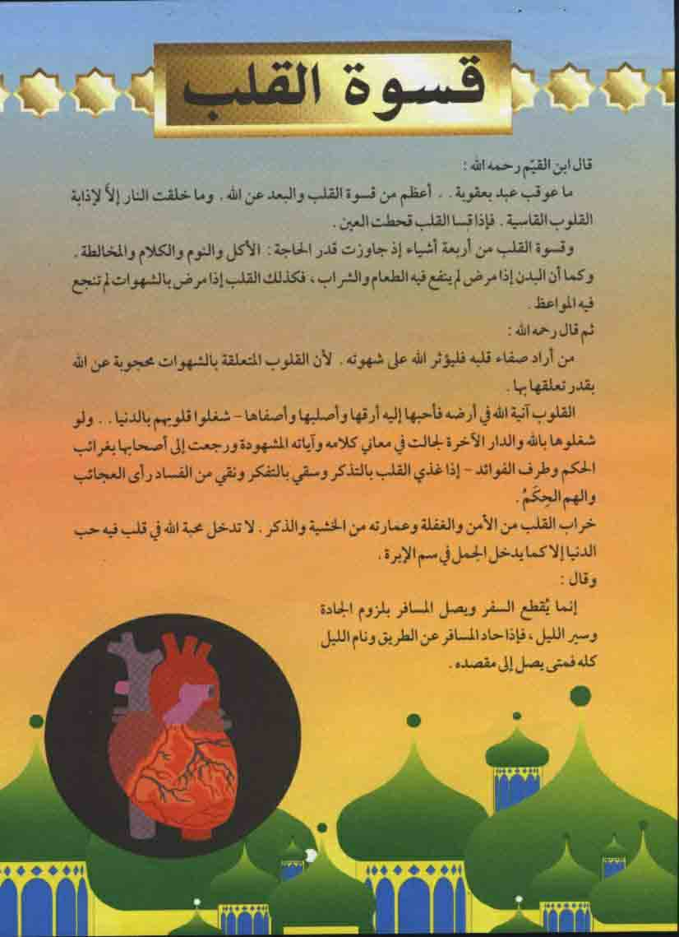

Slide 26
قلب منير لين أمام الله تعالى وذلك من خلال أربع عمليات :
التخلية وهي تطهير النفس من رذائل الأخلاق.
التحلي وهي إ كتساب النفس وكسوها بمكارم الأخلاق.
مراقبة النفس ومحاسبتها بوضع برنامج زمني مناسب لمحاسبة النفس على مدى التزامها.
المكافأة أو التأديب وفق ما يترتب على نتائج المحاسبة.

